Slide 1
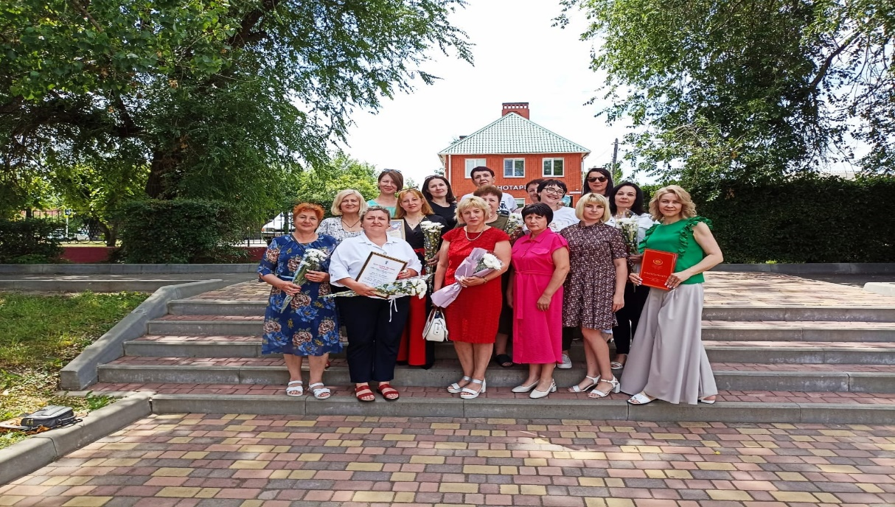

КУ ВО «Острогожский СРЦдН»
Сотрудники нашего центра за здоровый образ жизни!
Круглогодично по проекту «живи долго»:
Проходят производственные гимнастики два раза в неделю
Посещение сотрудниками бассейна «Жемчужина» и тренажерного зала
Проводятся коллективные мероприятия на открытом воздухе
Выезды к местным открытым водоемам в обеденный перерыв в дни аномально высокой температуры воздуха
По итогам года из средств профсоюзной организации проводится поощрение сотрудников за ведение здорового образа жизни и за участие в спортивных мероприятиях (сдача норм ГТО)

Slide 2
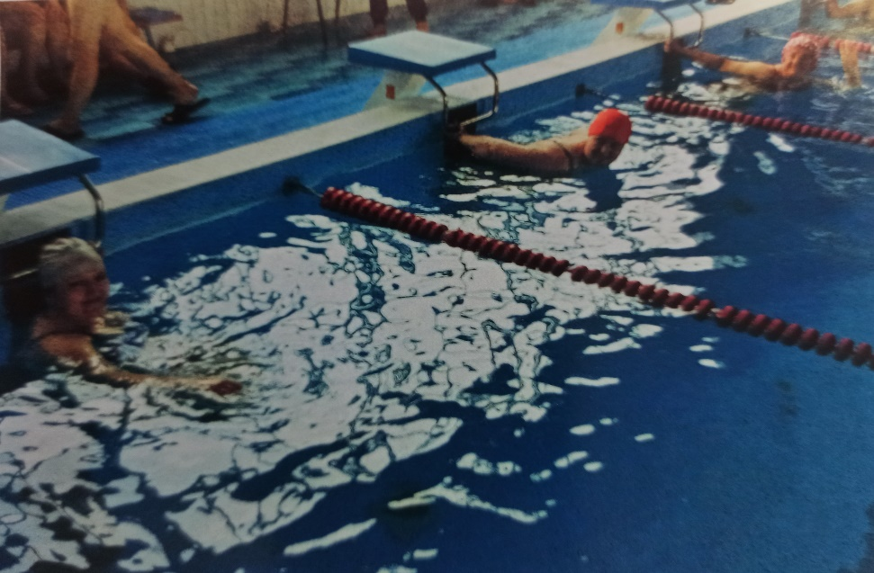
Здоровье - это состояние полного физического, душевного и социального благополучия, сопровождаемое фактическим отсутствием болезней и индивидуально фрустирующих (выводящих из состояния внутреннего спокойствия) недостатков.
Быть здоровым - значит не иметь проблем с самочувствием, быть физически и духовно полноценным человеком.

Slide 3
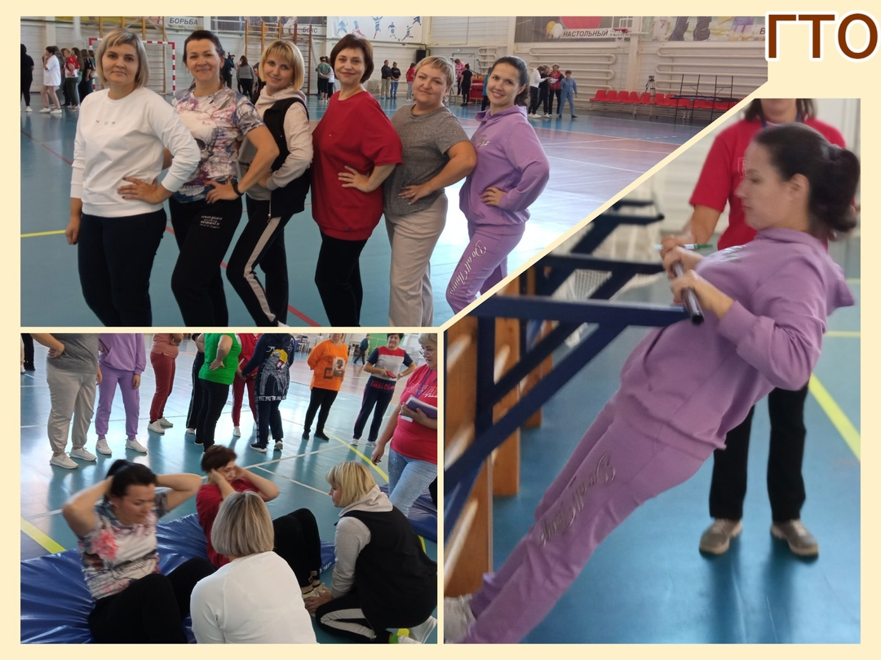

Slide 4
Что способствует сохранению и укреплению здоровья:
Правильное питание
Закаливание
Соблюдение режима труда и отдыха
Психическая и эмоциональная устойчивость
Личная гигиена
Оптимальный уровень двигательной активности
Безопасное поведение дома, на улице, на работе

Slide 5
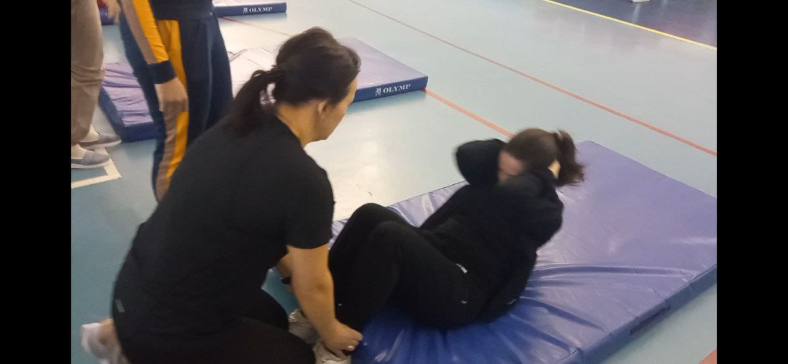
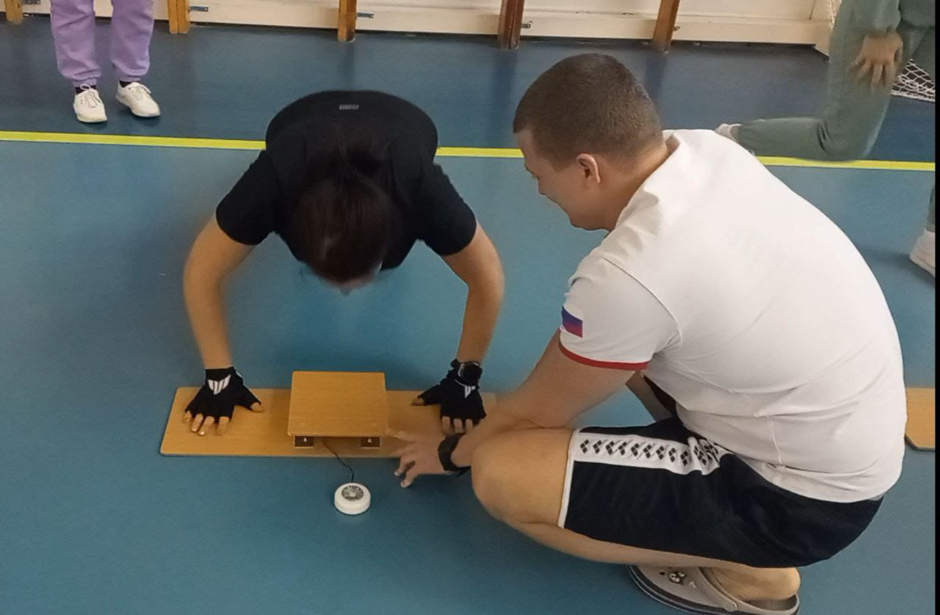
Физическая активность.
"Физическая активность - ключевой компонент сохранения здоровья, и нам нужно приложить все усилия, чтобы не высиживать или вылеживать свои болезни, а самостоятельно их предупреждать с помощью приятной зарядки"

Slide 6

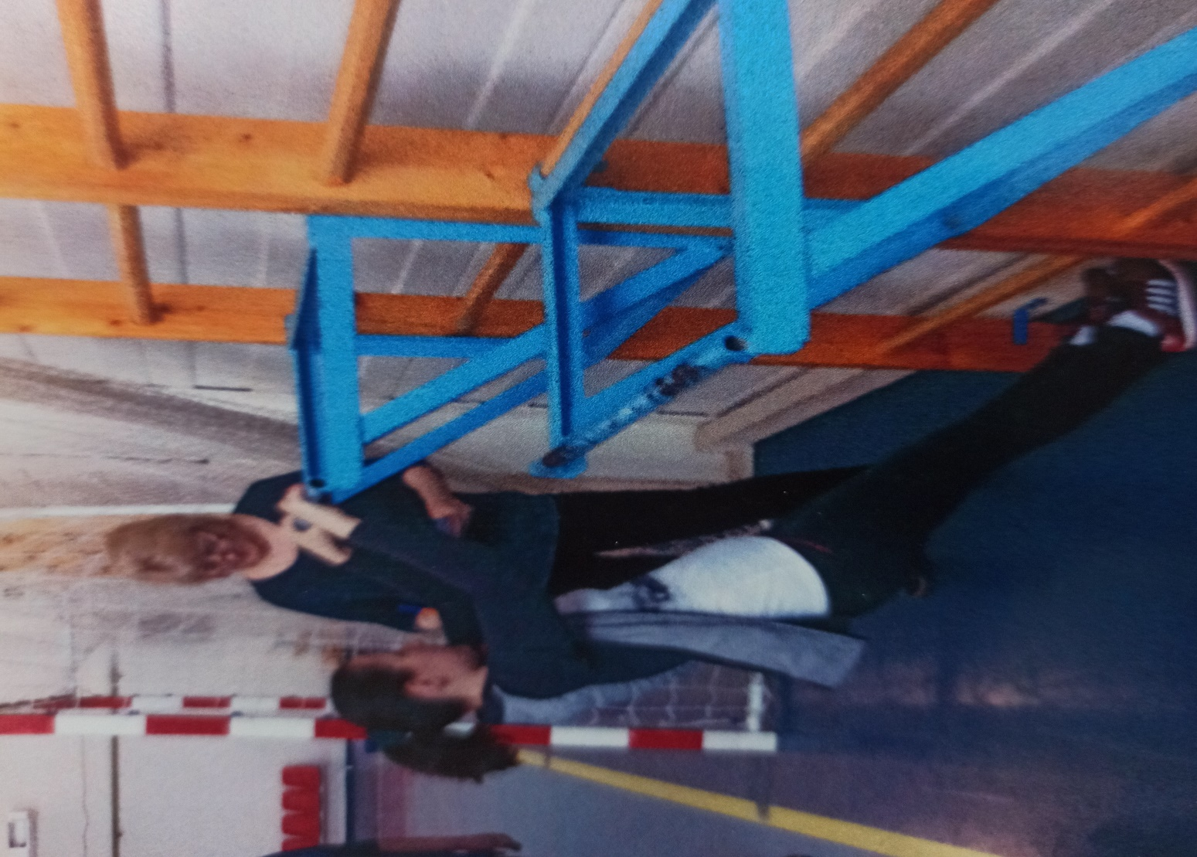

Slide 7
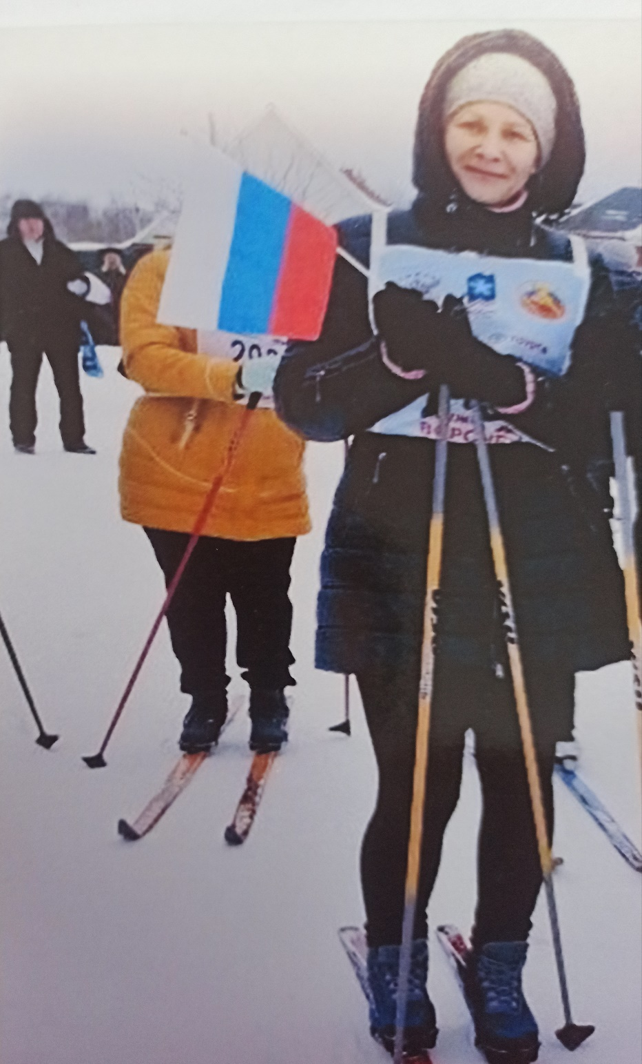
В здоровом теле – здоровый дух.
У природы есть закон – счастлив будет только тот, кто здоровье сбережет.
Прочь гони-ка все хворобы! Поучись-ка быть здоровым!

Slide 8

Влияние курения на женский организм.
Женщинам курение грозит преждевременным старением.
Кожа приобретает жёлтоватый оттенок с характерным запахом
Возникают осложнения при беременности
Учащаются случаи мёртворождения, умственная и физическая недостаточность

Slide 9
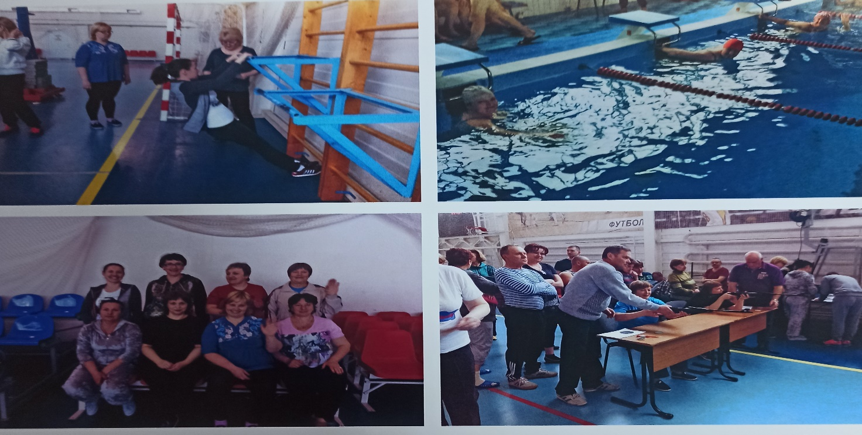
МЫ ЗА ЗДОРОВЫЙ ОБРАЗ ЖИЗНИ!
Есть множество способов
Сохранить Здоровье,
Умейте ценить свою жизнь!!!

